Slide 1
VIẾT BÀI VĂN KỂ LẠI 1 TRẢI NGHIỆM CỦA EM
6th Grade

Slide 2

Theo em hiểu, thế nào là trải nghiệm?
6th Grade
Em có trải nghiệm nào muốn chia sẻ cùng mọi người không?

Slide 3
MỤC TIÊU BÀI HỌC
01
02
03
6th Grade
Hs viết được 1 bài văn đảm bảo đúng các bước
Hs viết được bài văn hoàn chỉnh kể lại 1 trải nghiệm của bản thân.
Hs có đánh giá, tự suy ngẫm sau bài viết.

Slide 4
I.
ĐỌC – PHÂN TÍCH BÀI VIẾT THAM KHẢO

Slide 5


Hoạt động nhóm
Số lượng: 5-6 HS/nhóm
Kỹ thuật: Khăn trải bàn.
Nhiệm vụ: Đọc văn bản Người bạn nhỏ và trả lời câu hỏi.
Thời gian thảo luận: 7 phút.
Trình bày: Sơ đồ tư duy, gạch ý,...
Câu hỏi:
Văn bản được viết theo ngôi thứ mấy? Có những nhân vật nào tham gia?
Văn bản có những sự việc chính nào?
Văn bản này có thể chia bố cục không?
Cảm xúc của người kể về sự việc trong văn bản là gì?

Slide 6
Ngôi kể
Bố cục
Ngôi thứ nhất
(Người kể xưng tôi)
Giới thiệu về câu chuyện.
Nội dung/diễn biến câu chuyện
Nhân vật tham gia
Mẹ.
Em Bông.
Mèo Mun
Kết thúc, suy nghĩ về câu chuyện.

Slide 7




Tóm tắt câu chuyện
Ngôi nhà thay đổi, không còn chuột từ khi có Mun.
Ngôi nhà mới xinh xắn nhưng có nhiều chuột.
Sự việc 1
Sự việc 2
Sự việc 3
Sự việc 4
Bà ngoại gửi cho ba mẹ con 1 chú mèo mun.
Một buổi chiều, Mun bị mất tích.

Slide 8
Là câu chuyện đáng nhớ với cả ba mẹ con.
Cảm xúc của người viết
Bông khóc, tôi cũng khóc vì nhớ Mun
Chẳng ai quên được Mun

Slide 9
I.
NHỮNG YÊU CẦU VỚI BÀI VĂN KỂ LẠI 1 TRẢI NGHIỆM.
6th Grade

Slide 10

Theo em, bài văn kể lại 1 trải nghiệm cần đáp ứng những yêu cầu cơ bản nào?
Ngôi kể
Nội dung
Tình cảm
Ngôi thứ nhất.
Kể lại hoàn chỉnh 1 trải nghiệm đáng nhớ (Có nhân vật, có chuỗi sự việc)
Tập trung vào sự việc.
Thể hiện được tình cảm, thái độ của người viết đối với sự việc.

Slide 11
III.
THỰC HÀNH VIẾT

Slide 12
1. Trước khi viết
6th Grade

Slide 13




Đề bài: Kể lại một trải nghiệm của bản thân
1. Lựa chọn đề tài
Đề tài
Phương thức biểu đạt
1 trải nghiệm của bản thân.
Kể (Tự sự)
- Một câu chuyện vui, hạnh phúc.
Người đọc
Thầy cô, bạn bè,...
- Một kỉ niệm buồn, tiếc nuối.
Mục đích
Chia sẻ với người đọc về câu chuyện, cảm xúc của bản thân.
- Một trải nghiệm khiến em tự thay đổi bản thân.

Slide 14


THINK – PAIR - SHARE
T
P
S
2. Tìm ý
HS hoạt động cá nhân
Thời gian: 7 phút.
Nhiệm vụ: Hoàn thành phiếu 5W1H
HS chia sẻ với bạn ghép cặp.
Thời gian: 3 phút
Bổ sung và hoàn thiện phiếu 5W1H
HS trình bày, chia sẻ trước lớp.
Thời gian: 2 phút.

Slide 15

5W1H
What
When
Đó là câu chuyện gì?
Kể lại 1 trải nghiệm đáng nhớ
Chuyện xảy ra khi nào?
Where
Why
Chuyện xảy ra ở đâu?
Tại sao câu chuyện lại diễn ra như vậy?
Who
How
Có những ai liên quan? Họ đã làm gì?
Cảm xúc của em về câu chuyện thế nào?

Slide 16
b. Bước 2: Tìm ý, lập dàn ý
* Tìm ý
- Sự việc chính:
+ Đó là chuyện gì? (tên sự việc được kể)
+ Xảy ra ở đâu ? (nghĩ đến không gian, địa điểm diễn ra câu chuyện định kể)
+ khi nào? ( nghĩ đến thời gian cụ thể: kì nghỉ hè, buổi chiều...)
- Nhân vật
+ Những ai đã tham gia vào câu chuyện? (nhận vật ông, bà, bố mẹ, cô giáo, bạn ....Trừ người thân, các nhân vật cần có tên riêng, lai lịch...)
+ Họ như thế nào? ( trang phục, nét ngoại hình nổi bật như vọc dáng, làn da, mái tóc, đôi mắt, nụ cười, giọng nói...)
+ Họ đã có lời nói, hành động, cử chỉ gì? (nhân vật và em nói chuyện gì, lời nói cụ thể, cử chỉ, hành động của người ấy ra sao...)

Slide 17
- Cốt truyện:
+ Diễn biến của câu chuyện: Điều gì đã xảy ra? Theo thứ tự như thế nào?
(sự việc mở đầu, sự việc phát triển, sự việc kết thúc)
- Ý nghĩa: Vì sao câu chuyện lại xảy ra như vậy? (Trải nghiệm cho em nhận thức được kiến thức gì, bài học nào sâu sắc).
- Cảm xúc của người kể: Cảm xúc của em như thế nào khi câu chuyện diễn ra và khi kể lại? (biểu cảm trực tiếp hoặc gián tiếp)
* Lập dàn ý bằng cách dựa vào các ý đã tìm được, sắp xếp lại theo ba phần lớn của bài văn, gồm:
+ Mở bài: Dùng ngôi thứ nhất để kể, giới thiệu sơ lược về trải nghiệm.
Dẫn dắt chuyển ý, gợi sự tò mò, hấp dẫn với người đọc.
+ Thân bài: Kể lại diễn biến của câu chuyện theo trình nhất định (tự thời gian, không gian, các sự việc đã sắp xếp theo trình tự hợp lí chưa, làm nổi bật nhân vật, sự việc chính)
+ Kết bài: Nêu cảm nghĩ về câu chuyện vừa kể.

Slide 18



Mở bài:
Giới thiệu câu chuyện/trải nghiệm của bản thân
3. Lập dàn ý
Thân bài:
- Giới thiệu thời gian, không gian xảy ra câu chuyện và những nhân vật liên quan.
Kể lại các sự việc theo trình tự.
Kết bài
Kết thúc câu chuyện.
Cảm xúc, suy nghĩ của bản thân về câu chuyện/trải nghiệm.

Slide 19
2. Viết bài
6th Grade

Slide 20
THAM KHẢO:
Đề 1: Kể về một lần em được về thăm người thân ở quê nhà.
Kì nghỉ hè vừa rồi của bạn thế nào? Còn tôi, tôi đã có một kì nghỉ vô cùng thú vị. Thú vị vì tôi được trải nghiệm những ngày nghỉ hè ý nghĩa, bên ông nội tôi, người tôi luôn yêu kính.

Slide 21
3. Chỉnh sửa bài viết
6th Grade

Slide 22
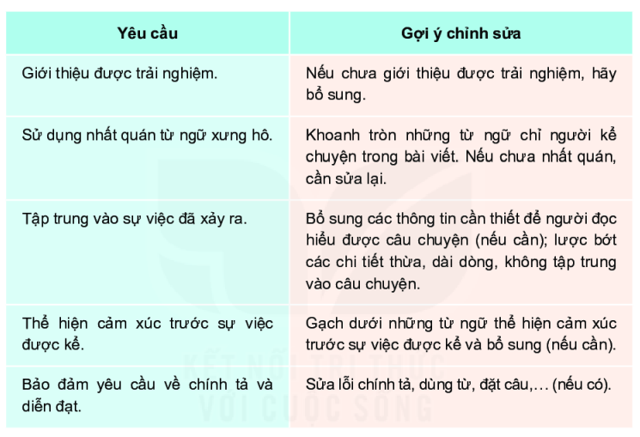
BƯỚC 3
Chỉnh sửa bài viết

Slide 23
IV
TRẢ BÀI VIẾT VÀ NHẬN XÉT
6th Grade

